Slide 1
Intérêt de la séquence SWI en imagerie cérébrale

Slide 2
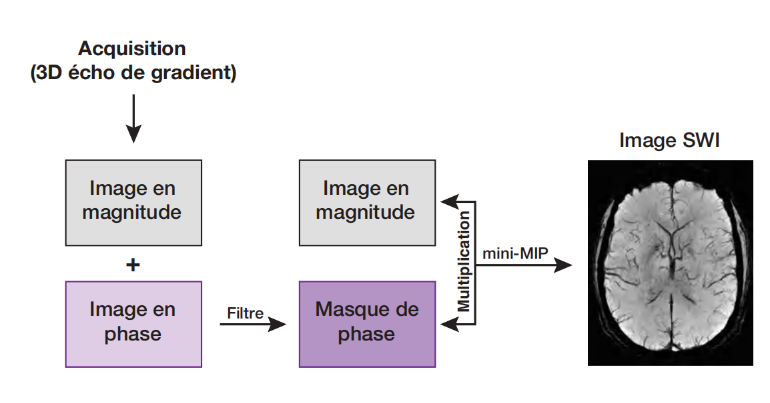
PRINCIPES PHYSIQUES
Acquisition de l’image SWI:
La séquence SWI est basée sur une séquence écho de gradient 3D avec un TE long et un angle de bascule faible.
À partir des données IRM, deux types d’images peuvent être reconstruits :
              Les images de magnitude: intensité de signal ➔ Variations de susceptibilité sous forme d’un hyposignal ( T2*)
              Les images de phase: l’angle du vecteur d’aimentation par rapport à un axe de référence ➔ Cartographie des différences de susceptibilités magnétiques.

Slide 3
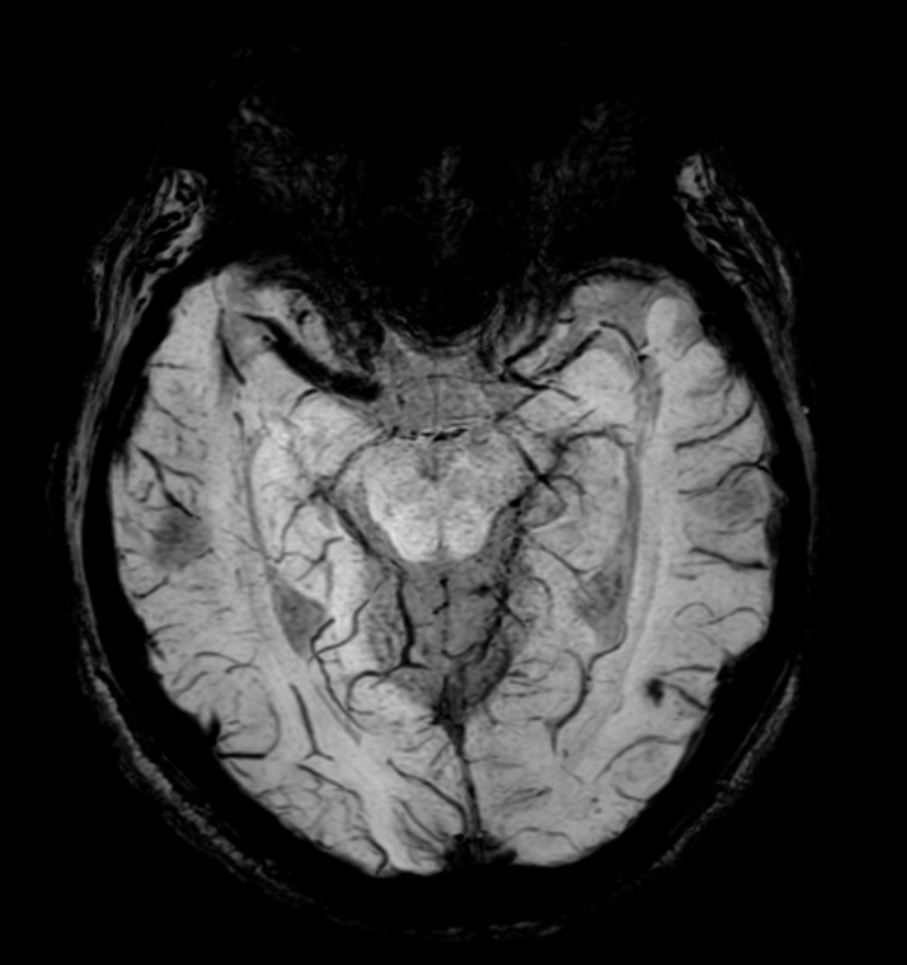
APPLICATIONS CLINIQUES
Anomalies vasculaires
Phase aigue de l’AVC ischémique
Le signe du vaisseau en susceptibilité magnétique : “Susceptibility vessel sign”
Intérêt pronostique dans la thrombolyse : > 8mm de longueur ➔ mauvais pronostic

Slide 4
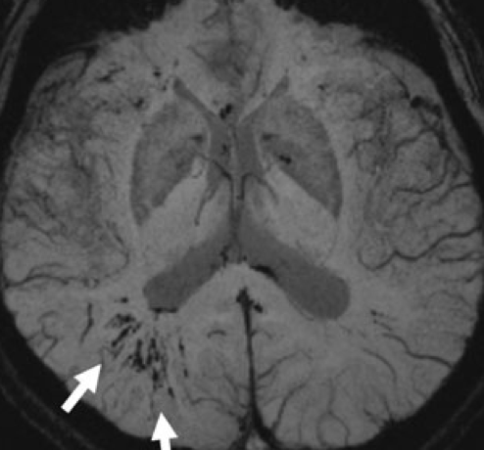
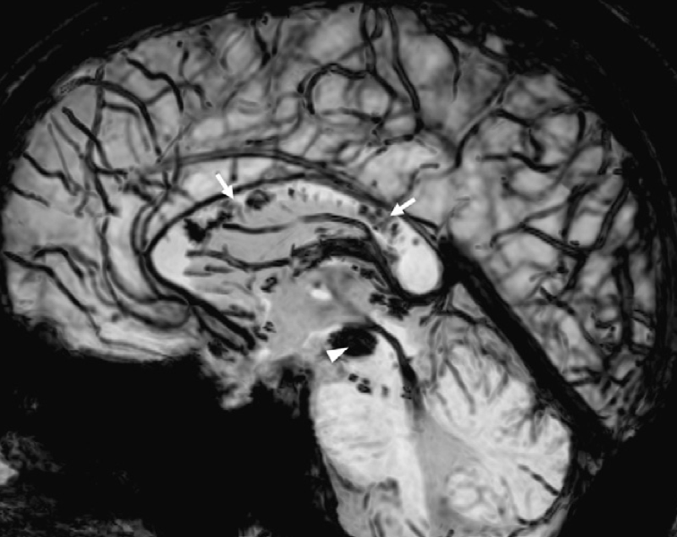
APPLICATIONS CLINIQUES
Parenchyme cérébral
Pathologie traumatique :
Lésions axonales diffuses: Étirement/cisaillement des axones (jonction SB/SG, corps calleux) ➔ hémorragies punctiformes
Lésions vasculaires diffuses: atteinte microvasculaire étendue ➔ hémorragies de type convergent dans la SB sus-tentorielle, le long des veines périmédullaires, qui se drainent vers la veine septale
➔ Lésions axonales diffuses
➔ Lésions vasculaires diffuse

Slide 5
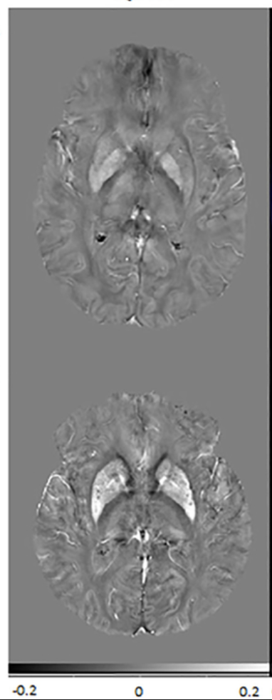
Cartographie quantitative de susceptibilité magnétique (QSM)
Technique qui permet : Mesure quantitative de la susceptibilité magnétique des tissus cérébraux.
Transforme le signal de phase SWI en valeurs numériques (ppm: part par million).
Permet de quantifier le fer, la calcification et d’autres minéraux.
Mesure effectuée dans une ROI (valeur moyenne, maximale, minimale).
➔ Valeurs positives → substances paramagnétiques (fer, hémosidérine).
        ➔ Valeurs négatives → substances diamagnétiques (calcium, myéline).
Intérêt clinique :
  ➔ Suivi des maladies neurodégénératives,
  ➔ Différenciation fer/calcium

